Slide 1
Symulacja rozprzestrzeniania się dymu

Slide 2
PyroSim
Interfejs FDS
Symulacja przepływu gazów
Tworzenie modeli pożarowych
Systemy wentylacji i oddymiania
SmokeView - podgląd wyników

Slide 3
FDS
Fire Dynamics Simulator
Projektowanie systemów przemieszczenia dymu
Badanie aktywacji spryskiwaczy i detektorów
Badanie dynamiki ognia
Rowniania Naviera-Stokesa
FDS+EVAC – symulacja ewakuacji

Slide 4
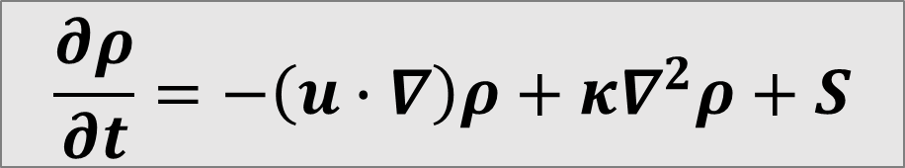
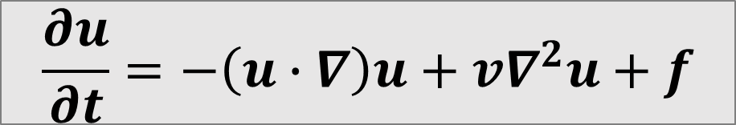
Równania Naviera - Stokesa
Równania różniczkowe cząstkowe używane w mechanice płynów
Opisują fizykę cieczy
Opisują zmianę prędkości przepływu w czasie
$$\frac{∂u}{∂t}=−\left(u∙∇\right)u+v∇^{2}u+f$$
$$\frac{∂ρ}{∂t}=−\left(u∙∇\right)ρ+{κ∇}^{2}ρ+S$$

Slide 5
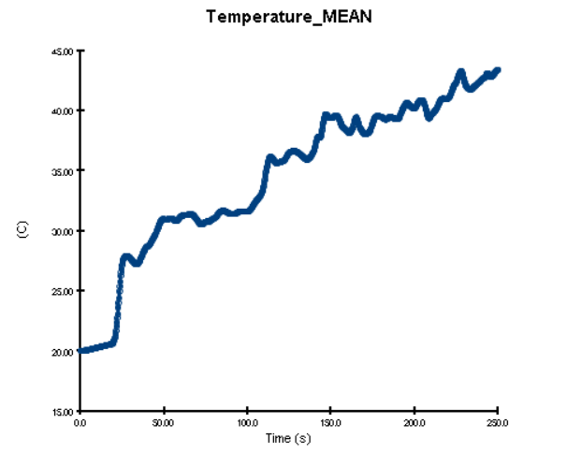
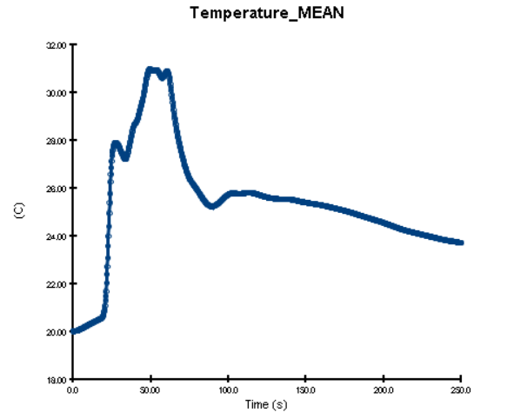
Wykresy temperatury
Stałe źródło ognia
Przerwane źródło ognia

Slide 6
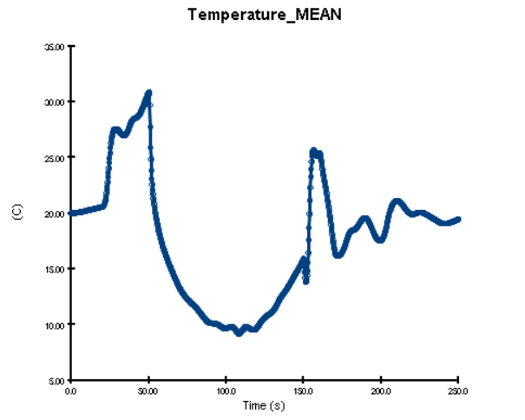
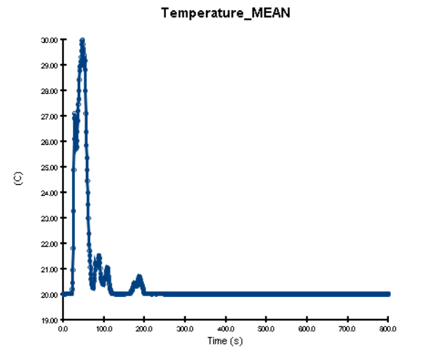
Wykresy temperatury
Otwarcie okien
Uruchomienie wentylacji

Slide 7
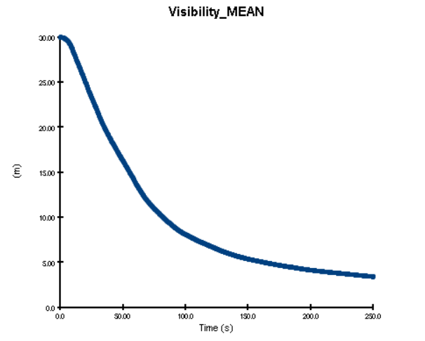
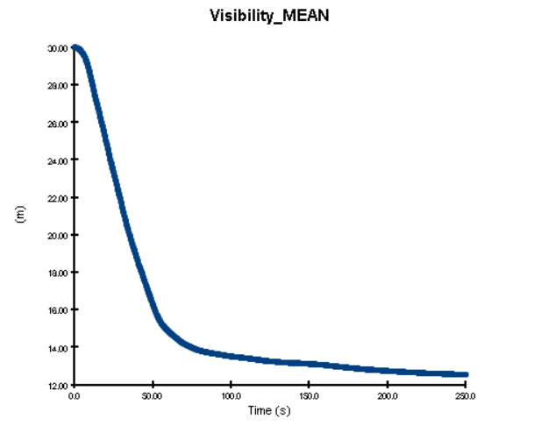
Wykresy przejrzystości pomieszczenia
Stałe źródło ognia
Przerwane źródło ognia

Slide 8
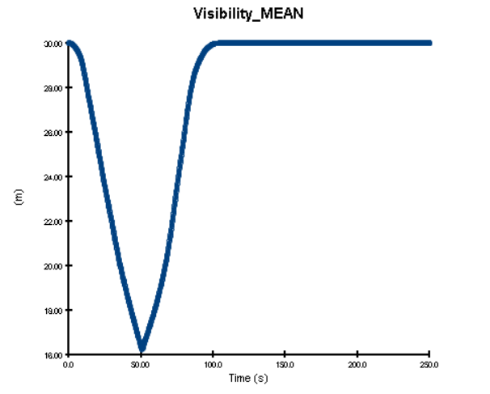
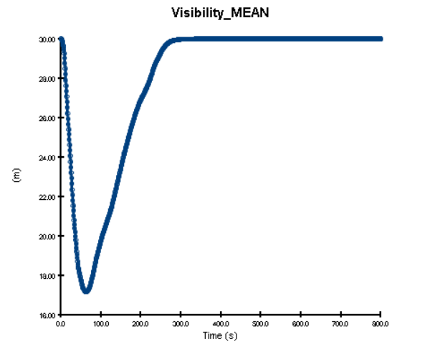
Wykresy przejrzystości pomieszczenia
Uruchomienie wentylacji
Otwarcie okien

Slide 9
Symulacja
Stałe źródło ognia
Przerwane źródło ognia
Uruchomienie wentylacji
Otwarcie okien

Slide 10
Wnioski
Usunięcie źródła dymu nie jest wystarczającym rozwiązaniem
Wentylatory świetnie oddymia pomieszczenie
Otwarcie okien może być nie wystarczające
Przy użyciu wentylatora drastyczna zmiana ciśnienia co za tym idzie zmiana temperatury pomieszczenia

